Slide 1
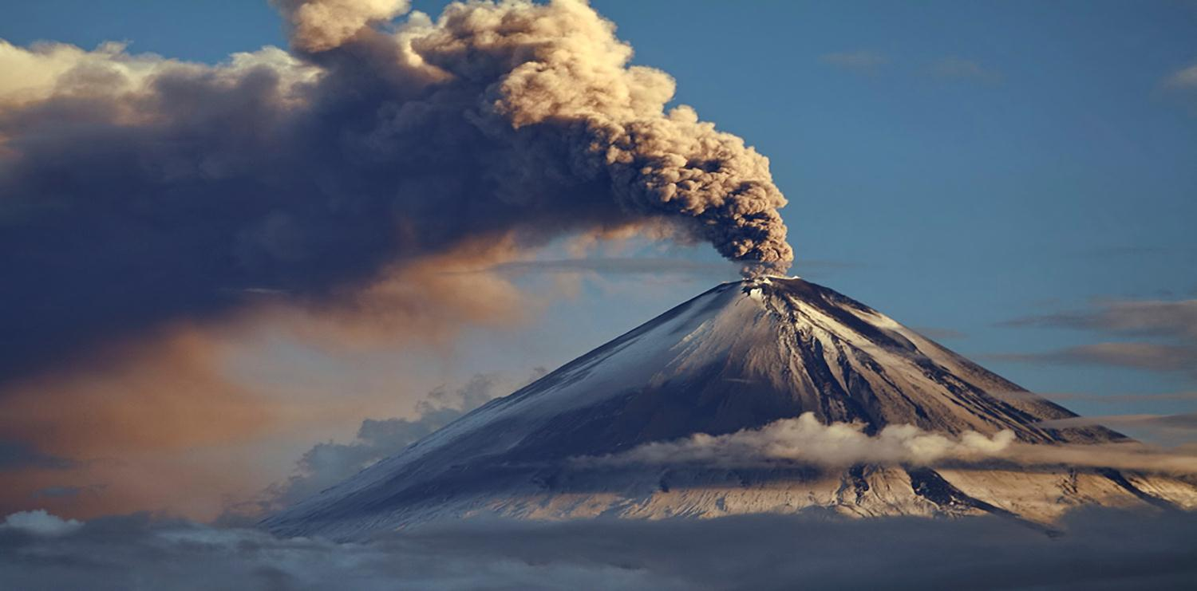
Опыт «Вулкан»
Для детей старшего дошкольного возраста

Slide 2
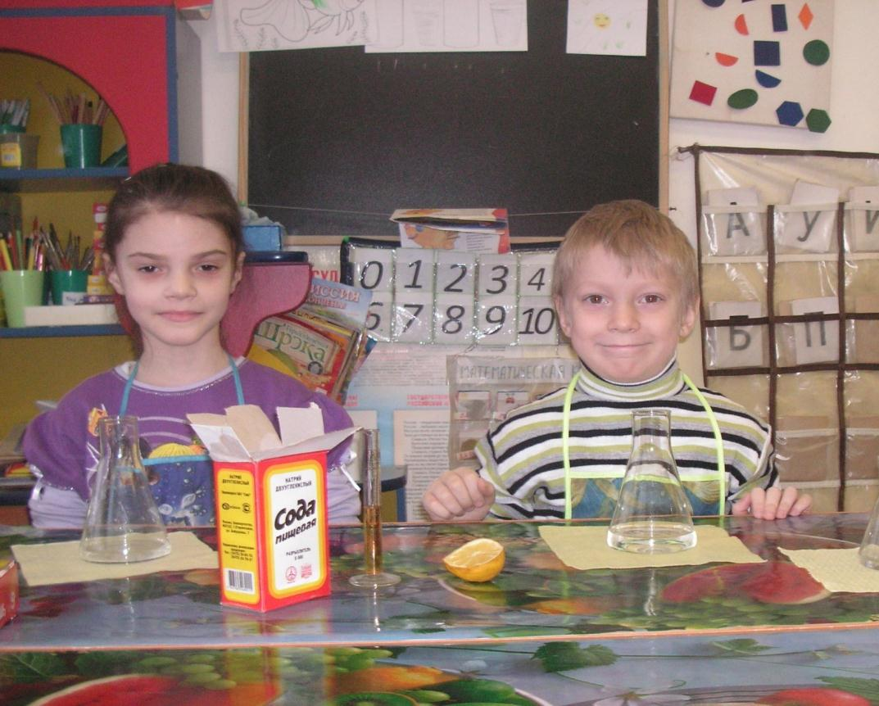
Этап первый: подготовка
Чтобы объяснить ребенку, как на поверхность вулкана выходит магма, нам необходимо:
Сода 1ч.л., лимонная кислота 3ст.л. (можно поэкспериментировать с лимоном), красная краска, 5 капель моющей жидкости, стеклянная пробирка и вода.

Slide 3
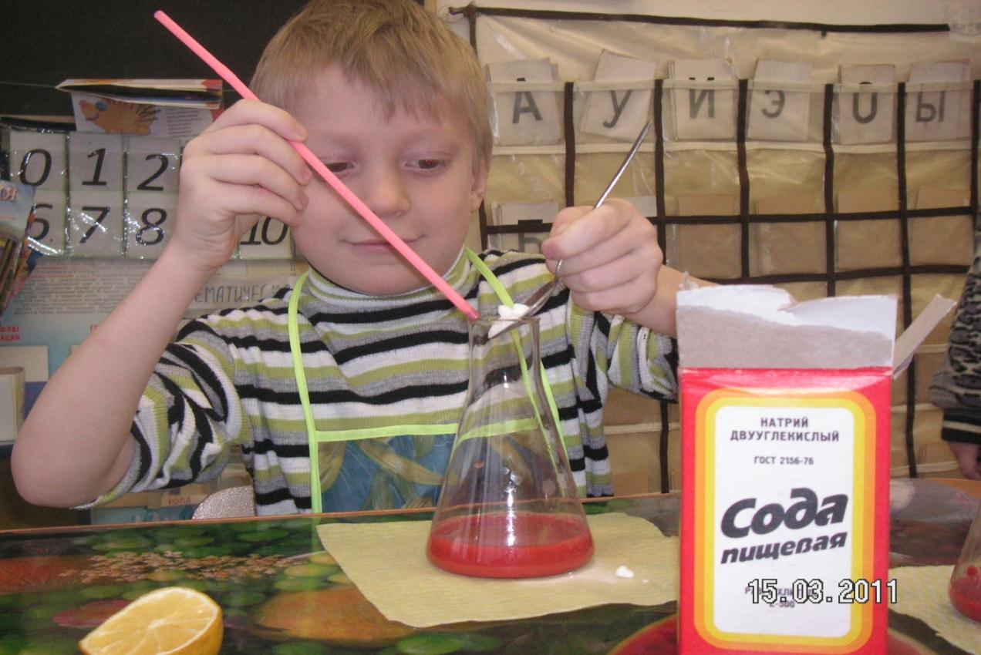
Этап 1.
Разведите красную краску в небольшом количестве воды. Насыпьте 1ч.л. соды в пробирку, тщательно встряхните и перемешайте.

Slide 4
Этап 2.
Добавьте 5 капель моющей жидкости. Еще раз перемешайте

Slide 5
Этап 3.
Добавьте сок лимона

Slide 6
Этап 3
А можете добавить лимонной кислоты

Slide 7
Этап 4.
Быстро перемешайте, поставьте в тазик.

Slide 8
Этап 5.
И наблюдайте, как смесь начнет пениться.

